Slide 1
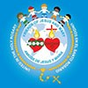
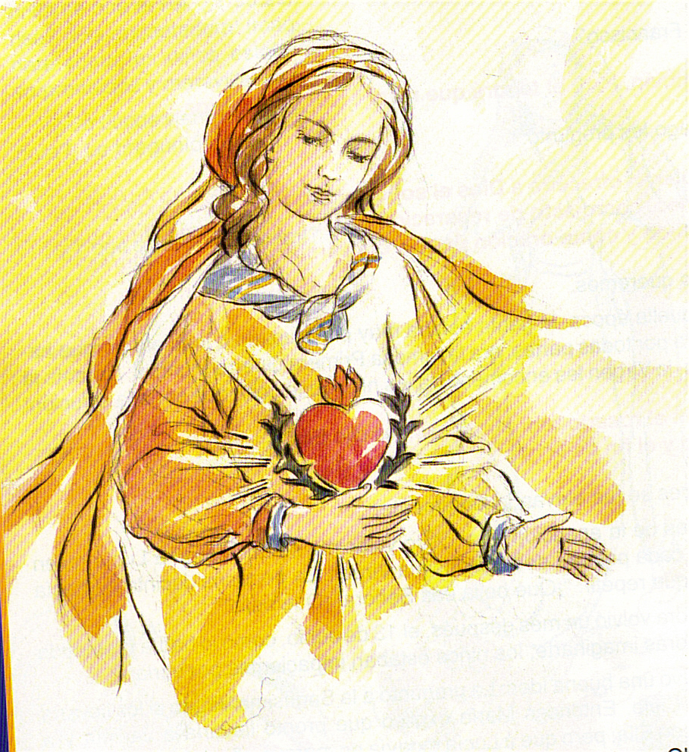
Ministry Friends of Jesus and Mary
Presents
Consecration to the Immaculate Heart of Mary
www.fcpeace.org
Notes:
Buenos Dias a todos,
Que preciosa forma de empezar la faena de este día con un taller dedicado a nuestra Madre del Cielo, y sobre todo para aprender como llevar a los niños a su Sagrado Corazón y que ellos la amen, la ayuden y la defiendan.
A el equipo de Estados Unidos de Norte América nos complace de gran manera compartir con ustedes el método usado por nosotros durante la preparación del año recien pasado a la Consagración, que culminó con 2 magnas consagraciones, una en la parroquia de Nuestra Señora de Guadalupe donde alrededor de 500 niños, junto a sus maestros, familiares y amigos se consagraron y la segunda durante la misa de celebración de los 20 años del ministerio que fué precedida por el ya difunto Obispo auxiliar de la Diocesis de Miami, Monseñor Agustín Roman.
Realmente no hay nada nuevo en este método ya que desde 1996, Sor Emanuel de Mejugorie lo sugirió y lo recopiló en un libro del que hablaremos un poco más tarde.
1

Slide 2
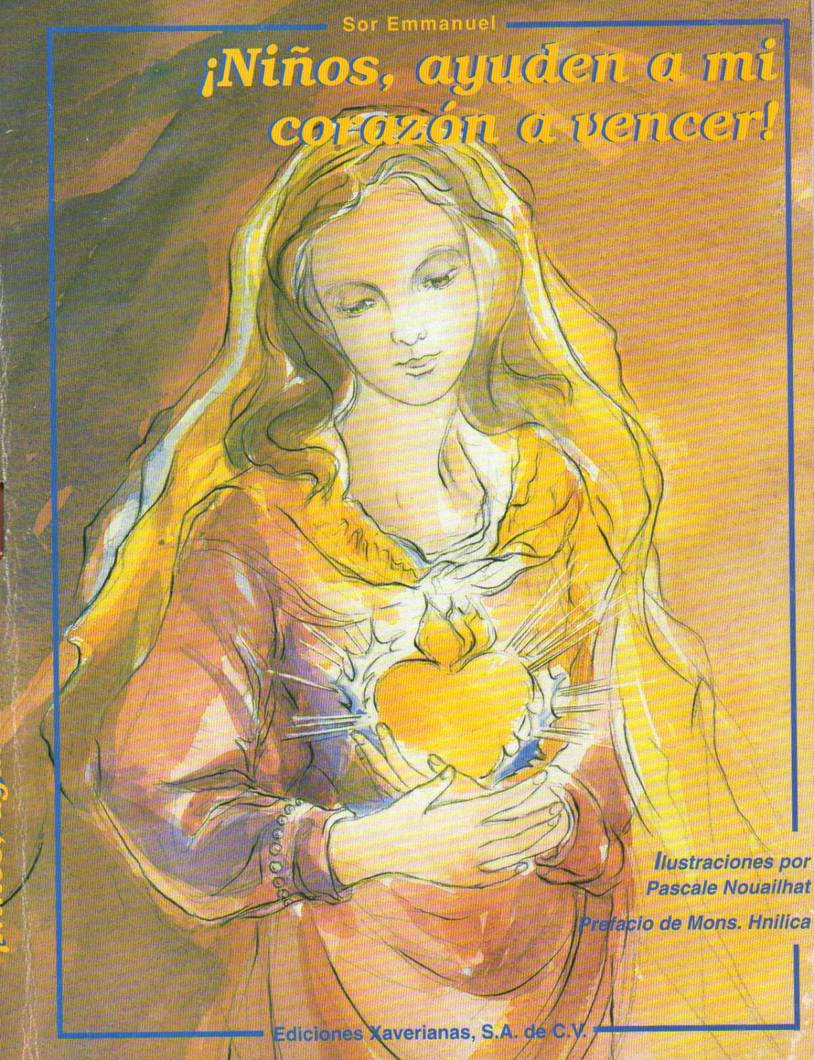
The Virgin Mary, Our Mother in Heaven, asks us for help to save the world.
Do you want to help her?
Notes:
Este es el libro de Sor Emanuel que utilisamos durante la útima preparación para la Consagración. No es el único método, ya que hay otros, en el pasado hemos usado el método de San Luis María Griñon de Monfort con el libro “He aqui a tu madre”.
El año pasado, tratando de variar y simplicar conceptos, nos encontramos de nuevo con este método que nos fué muy fácil de seguir y de transmitir a los niños y sus familias. No queremos que piensen que estamos haciendole propaganda al libro ni que esta forma es mejor que la otra, ó que es la única. Solamente queremos compartir con ustedes esta experiencia que como ya dijimos nos resultó exitosa.
Este método es realmente, regresar a nuestras raíces casi al comienzo de nuestro movimiento hace 16 años atras. Hay una frase en Inglés que dice : Go back to basics, que traducida sería regresar a lo básico y esto es lo que hicimos.
La escencia de esta preparación es que el niño comprenda que por medio de su compartamiento, oraciones y sacrificios puede ayudar al Corazón Inmaculado de María a llevar más almas hacia Dios y puede ayudarlo a cambiar el mundo. Aqui nos acordamos del lema de nuestro Santo Patrono San Enrique de Ossó, por los niños a la conquista de los hombres.
La preparación en sí consiste en conocer la historia de Fátima, lo que la vírgen nos pide y en una novena.
2

Slide 3
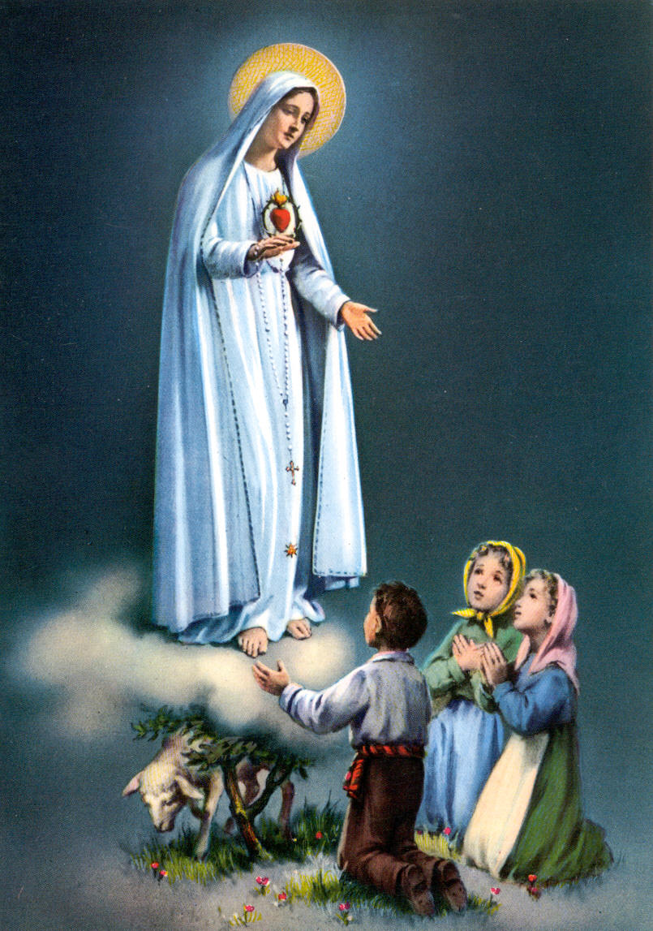
OUR LADY OF FATIMA
The Virgin Mary appears in1917 to 3 children in
Fatima, Portugal:
to Lucía (9 years old),
to Francisco (8),
and to Jacinta (6).
What does the Blessed Mother ask of them?
Let’s watch the movie and see.
Notes:
El primer día, una vez que hayamos explicado a los niños del grupo, que nos vamos a empezar a preparar par consagrarnos empezamos con la historia de fátima, que se puede leer ya sea del libro, contar como un cuento o presentarles la película “Los niños y el sol” No toda la película es necesaria solo la parte donde la vírgen nos señala que quiere de nosotros para cambiar al mundo.
3

Slide 4
https://youtu.be/Lq73fk01z2E

Slide 5
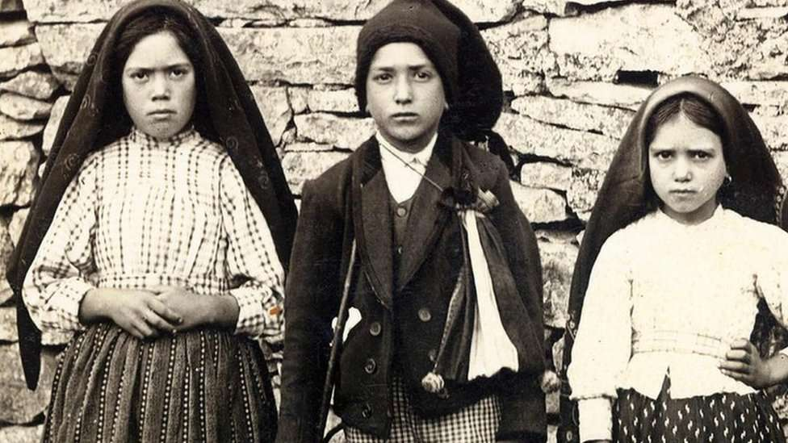
What did you like about the movie?
QUESTIONS
What were the children’s names?
Lucia, Francisco, y Jacinta.
9
8
6
How old were they?

Slide 6
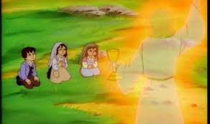
Who came to prepare them for Mary’s visit?
The Angel of Peace
What does the angel ask them to do?

Slide 7
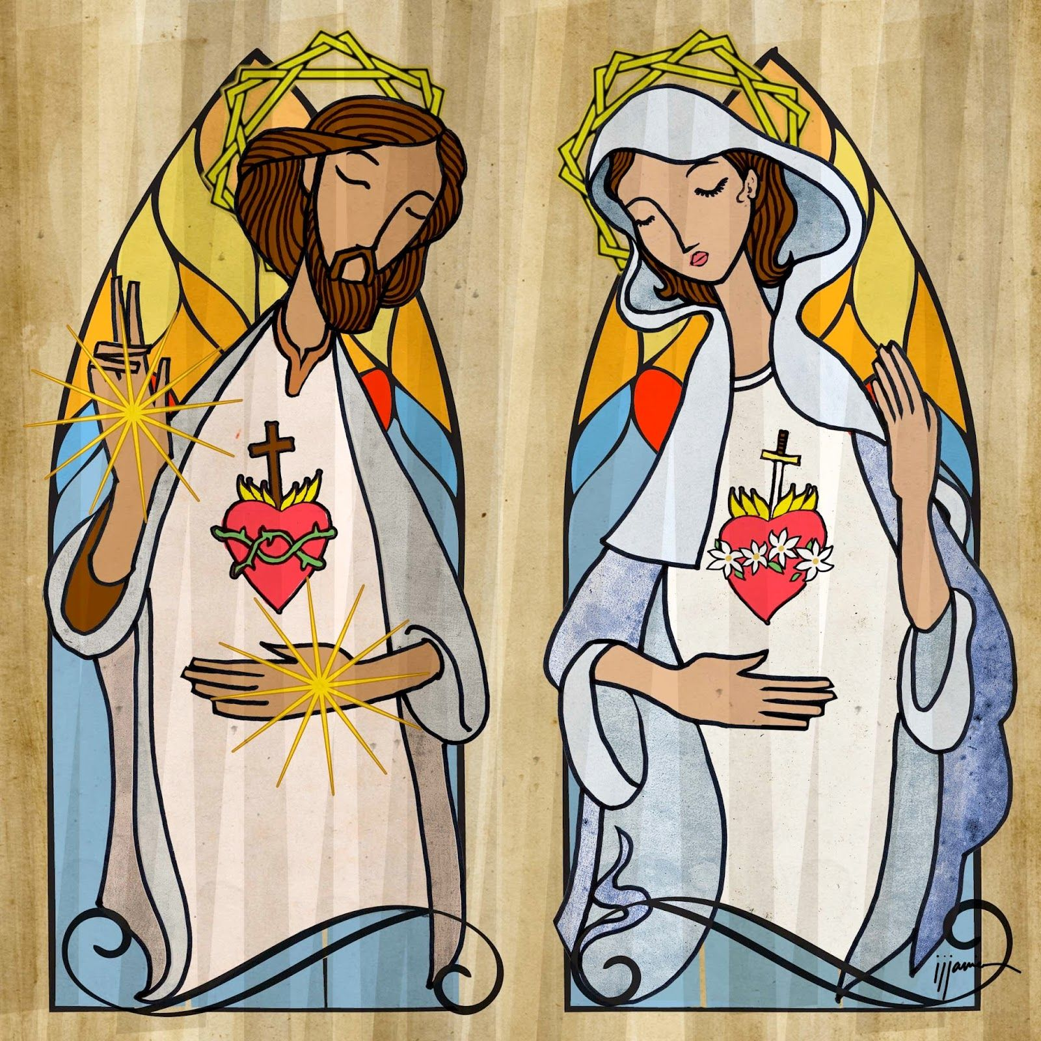
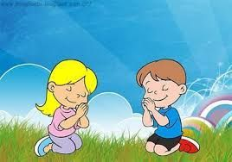
He asks them to pray often…
…because the hearts of Jesus and Mary listen to their prayers.
Notes:
Read the slide
7

Slide 8
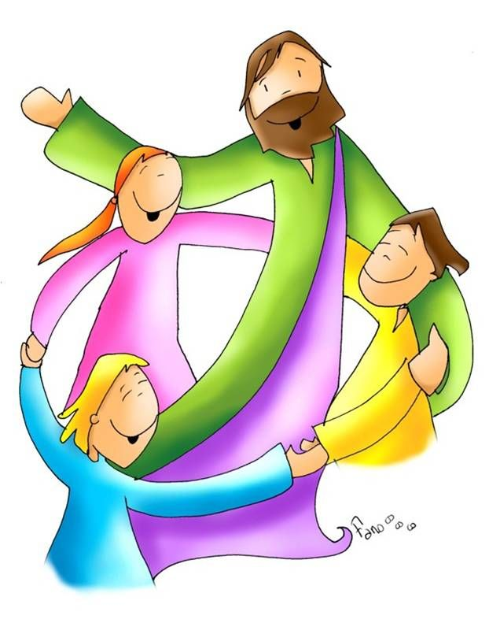
What is prayer?
It’s talking to God.
He loves us and wants to share His life with us.
He wants to be our best friend!
Notes:
Explicar la manualidad
8

Slide 9
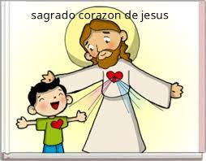
How do we talk to Jesus?
We talk heart to heart.
Notes:
Explicar la manualidad
9

Slide 10
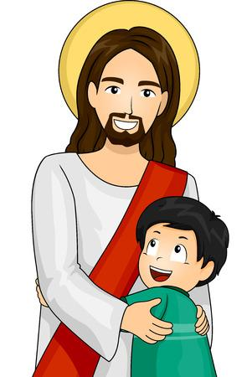
With our friends, we share our feelings, thoughts, and activities.
Jesus wants to share everything with us.
Notes:
Explicar la manualidad
10

Slide 11
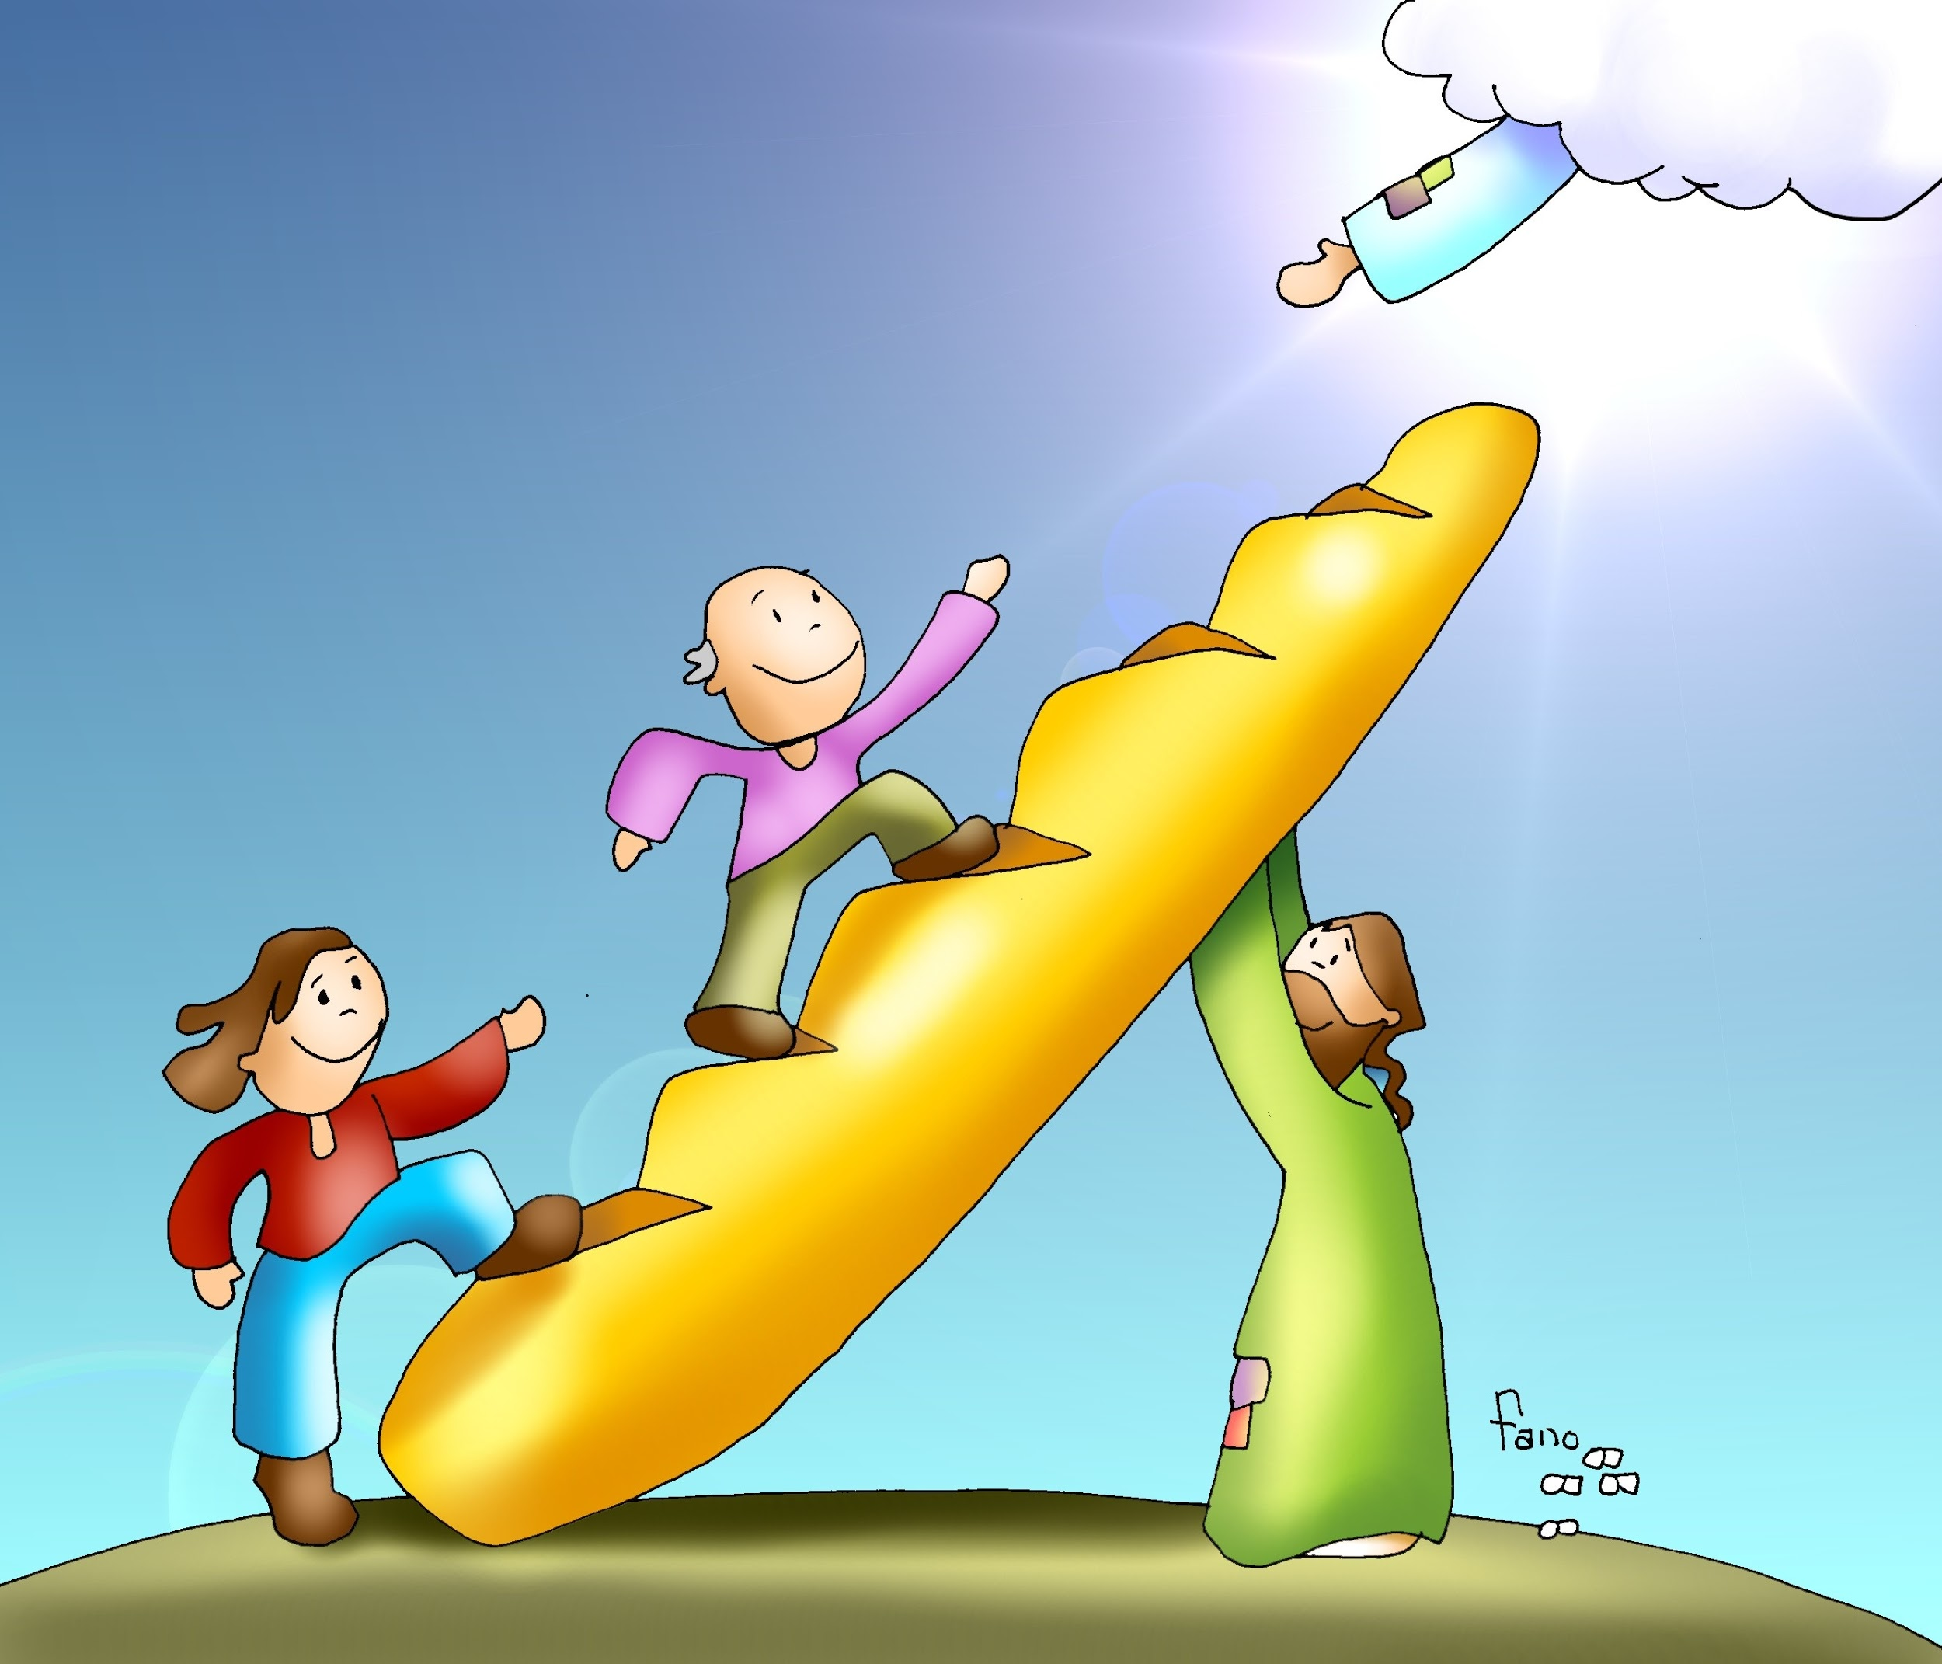
He wants to help us to be happy and to get to Heaven.

Slide 12
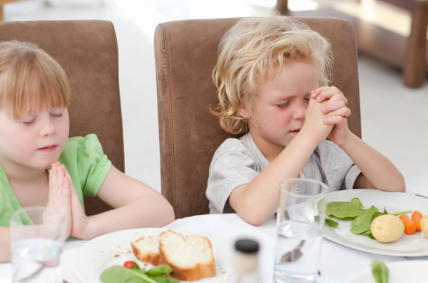
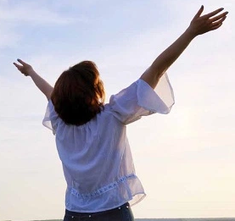
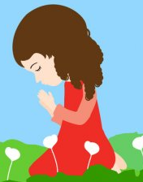
When we talk to God, do we THANK Him for all the blessings He gives us? (our families, our health, our friends, our food…)
God is so great! Do we let Him know by PRAISING Him? God you are Good, Holy, Almighty, Merciful…
Sometimes we hurt God with what we do or fail to do. Do we ask for FORGIVENESS? (for the times we ignore Him, we disobey our parents, we fight with our siblings…
Notes:
Explicar la manualidad
12

Slide 13
The Angel also asked them for small sacrifices.
What is a sacrifice?
Un sacrificio es hacer algo que nos cuesta:
Notes:
Read the slide
13

Slide 14
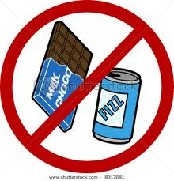
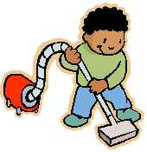
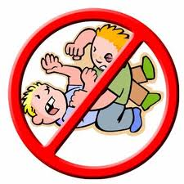
For example, if we love sweets and we give one up, it’s difficult for us.
When we help clean at home instead of watching TV or playing videos, it’s difficult for us.
When a sibling angers us and we refuse to fight with them, it’s difficult for us.
Notes:
Read the slide
14

Slide 15
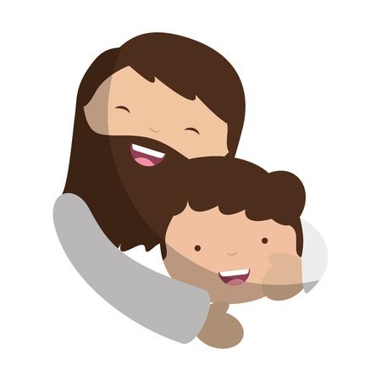
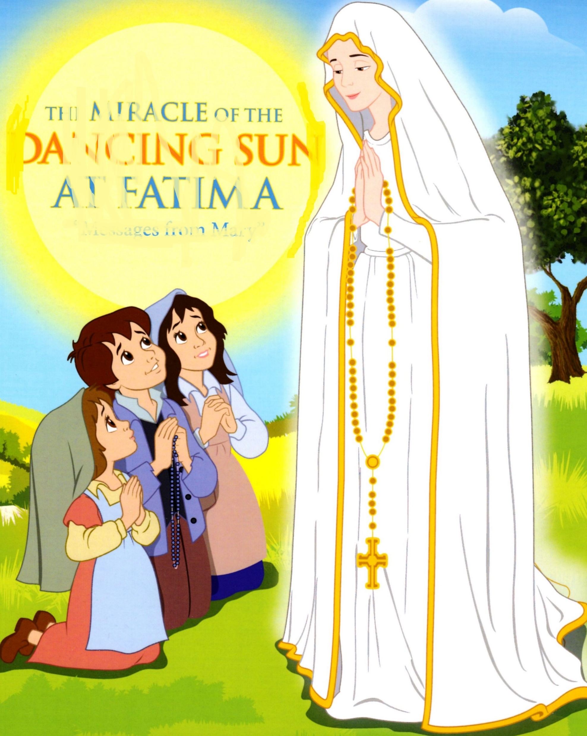
Why does the Angel ask for Sacrifices?
When we do something that is difficult for us, to help someone else, for love of Jesus,
Jesus feels how much we love Him and gets very happy!
That is why the Virgin Mary asks that we say after doing a sacrifice:
Oh Jesus, it’s for love of you,
and for the conversion of sinners.
Notes:
Read the slide
15

Slide 16
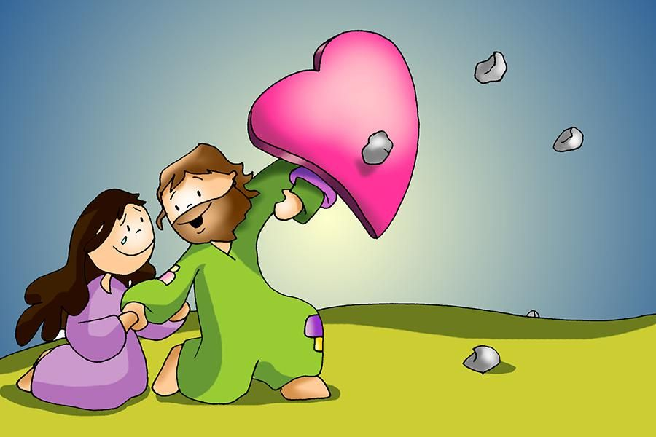
Jesus uses our prayers and sacrifices, offered with love, to save souls!
Notes:
Read the slide
16

Slide 17
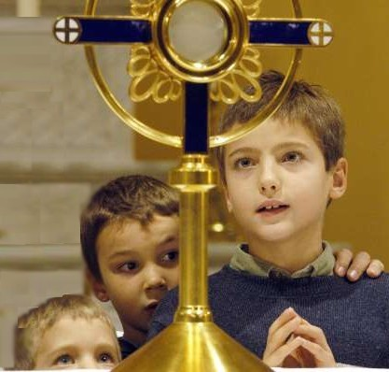
Finally, the Angel asks them to:
Adore Jesus in the Blessed Sacrament
Jesus in the Eucharist exposed in the monstrance
Notes:
Read the slide
17

Slide 18
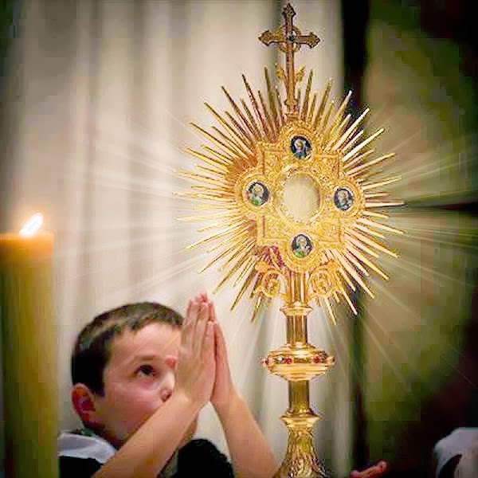
What is Adoration of the Blessed Sacrament?
We approach Jesus, present in the Eucharist, and let Him know we believe in Him and you love Him very much.
That He is your King,
That you are nothing without Him,
That He is your happiness,
AND LISTEN TO HIM!
Notes:
Read the slide
18

Slide 19
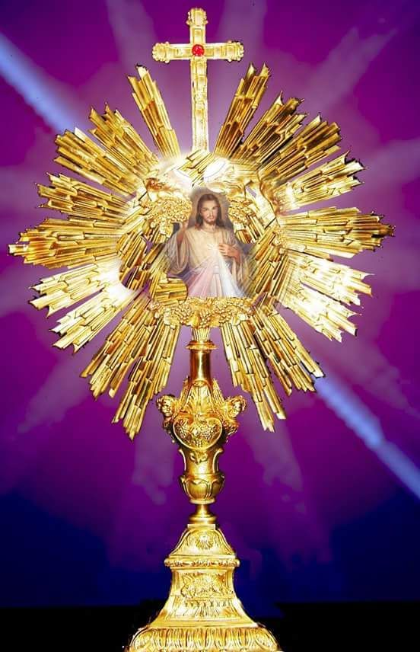
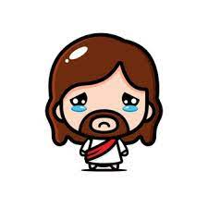
Adoration of the Blessed Sacrament
Many people do not believe in Jesus, or they live as though He doesn’t exist and ignore His commandments.
This makes Him sad, because He knows that without Him they don’t have Eternal Life.
Notes:
Read the slide
19

Slide 20
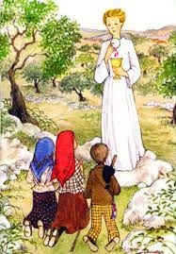
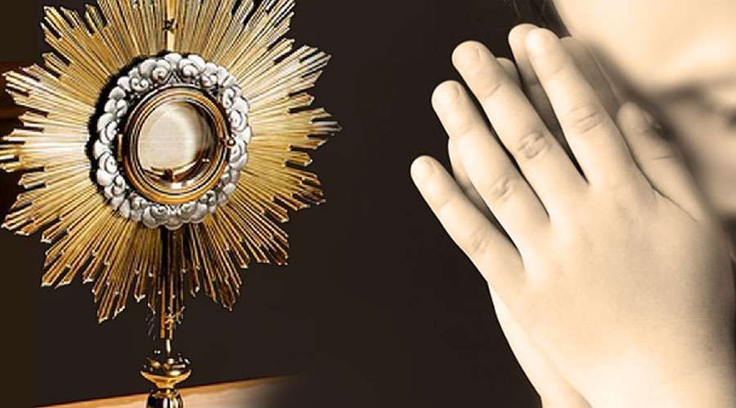
That is why the Angel of Peace teaches them a prayer to ask for sinners.
MY GOD
I BELIEVE, I ADORE, I TRUST AND I LOVE YOU.
I BEG PARDON FOR THOSE WHO
DO NOT BELIEVE, DO NOT ADORE,
DO NOT TRUST, AND DO NOT LOVE YOU. (3x)
He asks that they pray this often before the Blessed Sacrament.
Notes:
Read the slide
20

Slide 21
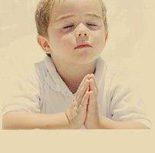
Then our Blessed Mother appears to them.
What does our Mother in Heaven ask for?
Prayer with the
Notes:
Read the slide
21

Slide 22
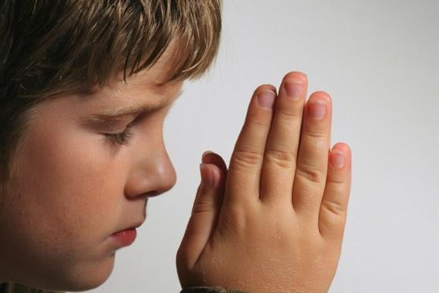
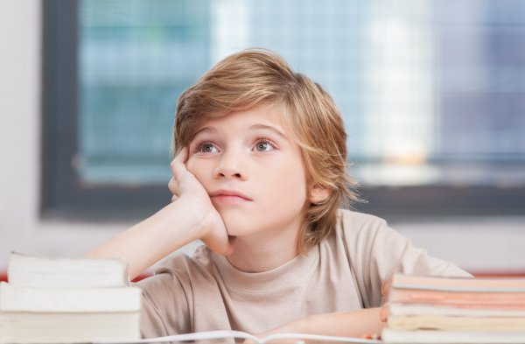
What is prayer with the heart?
It means that when we pray, we do so with all our attention and love.
If we are thinking about other things while we pray, our words to God have no feelings and this makes Him sad.
Notes:
Explicar la manualidad
22

Slide 23
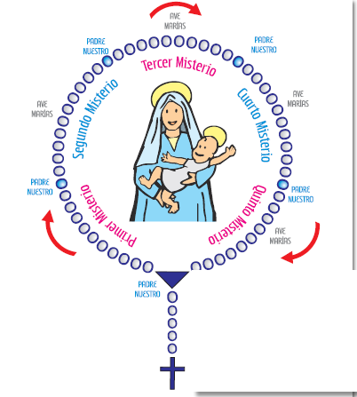
Our Lady of Fatima asks for a special prayer:
“Pray the Rosary every day to obtain peace for the world and to end the war”.
THE ROSARY CAN END WARS AND BRING PEACE TO THE WORLD!
We are children and we can help bring peace to the world!
Notes:
El primer paso es la oración con el coraón, el Angel de Fátima se los explicó a los niños, El les dijo:
“Oren conmigo! Los corazones de Jesús y María escuchan sus oraciones”
La oración es hablar con Dios, cuando nosotros queremos a alguien le ponemos atención a lo que esa persona nos dice. Cuando nosotro oramos Jesús y María nos escuchan porque ellos nos quieren mucho y se ponen muy contentos cuando hablamos con ellos, porque hay muchas personas que nunca hablan con ellos.
Cuando hablamos con Jesús y María les contamos lo que nos hace feliz ó lo que nos hace triste ó le podemos pedir que nos ayuden a conocerles más y a amarles más.
Entre todas las oraciones que ellos reciben , la de los niños es la que Ellos prefieren, entonces hay que aprovecharla.
Cuando oremos lo más importante es hacerlo con todo el corazón. ¿Qué quiere decir, con todo el corazón? Quiere decir, hacerlo con todo tu amor, con todo tu cariño y con toda tu atención.
Las palabras que uno usa durante la oración también son importantes podemos usar nuestras propias palabras ó usar las oraciones que ya estan escritas por nuestra iglesia y ofrecercelas a Jesús y a María.
La oración es un arma muy potente para sacar el mal y vencer a Satanás.
23

Slide 24
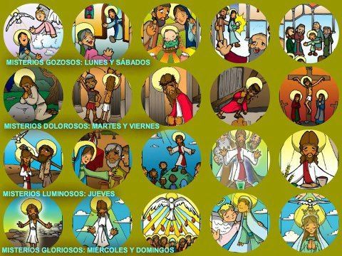
Why is the Rosary so powerful?
In the Rosary, we meditate on the most important events of Jesus’ life, we get close to Him and we grow in faith and love.
Notes:
El primer paso es la oración con el coraón, el Angel de Fátima se los explicó a los niños, El les dijo:
“Oren conmigo! Los corazones de Jesús y María escuchan sus oraciones”
La oración es hablar con Dios, cuando nosotros queremos a alguien le ponemos atención a lo que esa persona nos dice. Cuando nosotro oramos Jesús y María nos escuchan porque ellos nos quieren mucho y se ponen muy contentos cuando hablamos con ellos, porque hay muchas personas que nunca hablan con ellos.
Cuando hablamos con Jesús y María les contamos lo que nos hace feliz ó lo que nos hace triste ó le podemos pedir que nos ayuden a conocerles más y a amarles más.
Entre todas las oraciones que ellos reciben , la de los niños es la que Ellos prefieren, entonces hay que aprovecharla.
Cuando oremos lo más importante es hacerlo con todo el corazón. ¿Qué quiere decir, con todo el corazón? Quiere decir, hacerlo con todo tu amor, con todo tu cariño y con toda tu atención.
Las palabras que uno usa durante la oración también son importantes podemos usar nuestras propias palabras ó usar las oraciones que ya estan escritas por nuestra iglesia y ofrecercelas a Jesús y a María.
La oración es un arma muy potente para sacar el mal y vencer a Satanás.
24

Slide 25
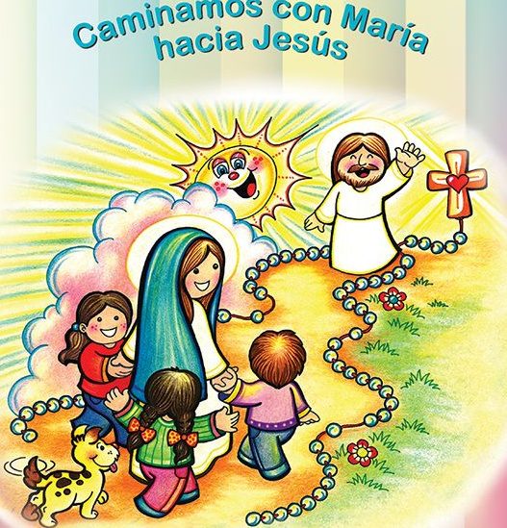
The Rosary is a powerful prayer…
WE WALK WITH MARY TOWARDS JESUS
Our Blessed Mother always takes us to Jesus,
Our Almight God!
Notes:
El primer paso es la oración con el coraón, el Angel de Fátima se los explicó a los niños, El les dijo:
“Oren conmigo! Los corazones de Jesús y María escuchan sus oraciones”
La oración es hablar con Dios, cuando nosotros queremos a alguien le ponemos atención a lo que esa persona nos dice. Cuando nosotro oramos Jesús y María nos escuchan porque ellos nos quieren mucho y se ponen muy contentos cuando hablamos con ellos, porque hay muchas personas que nunca hablan con ellos.
Cuando hablamos con Jesús y María les contamos lo que nos hace feliz ó lo que nos hace triste ó le podemos pedir que nos ayuden a conocerles más y a amarles más.
Entre todas las oraciones que ellos reciben , la de los niños es la que Ellos prefieren, entonces hay que aprovecharla.
Cuando oremos lo más importante es hacerlo con todo el corazón. ¿Qué quiere decir, con todo el corazón? Quiere decir, hacerlo con todo tu amor, con todo tu cariño y con toda tu atención.
Las palabras que uno usa durante la oración también son importantes podemos usar nuestras propias palabras ó usar las oraciones que ya estan escritas por nuestra iglesia y ofrecercelas a Jesús y a María.
La oración es un arma muy potente para sacar el mal y vencer a Satanás.
25

Slide 26
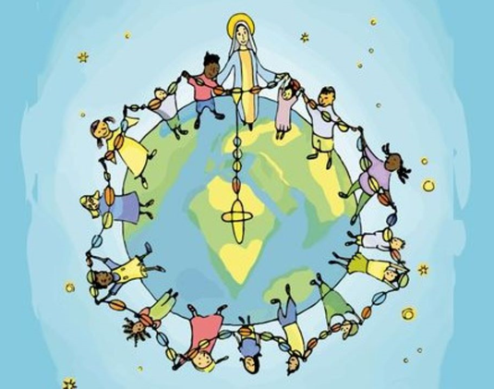
The Rosary is Powerful Because…
Our Blessed Mother prays with us.
Jesus loves His Mother very much and wants to please her.
Notes:
El primer paso es la oración con el coraón, el Angel de Fátima se los explicó a los niños, El les dijo:
“Oren conmigo! Los corazones de Jesús y María escuchan sus oraciones”
La oración es hablar con Dios, cuando nosotros queremos a alguien le ponemos atención a lo que esa persona nos dice. Cuando nosotro oramos Jesús y María nos escuchan porque ellos nos quieren mucho y se ponen muy contentos cuando hablamos con ellos, porque hay muchas personas que nunca hablan con ellos.
Cuando hablamos con Jesús y María les contamos lo que nos hace feliz ó lo que nos hace triste ó le podemos pedir que nos ayuden a conocerles más y a amarles más.
Entre todas las oraciones que ellos reciben , la de los niños es la que Ellos prefieren, entonces hay que aprovecharla.
Cuando oremos lo más importante es hacerlo con todo el corazón. ¿Qué quiere decir, con todo el corazón? Quiere decir, hacerlo con todo tu amor, con todo tu cariño y con toda tu atención.
Las palabras que uno usa durante la oración también son importantes podemos usar nuestras propias palabras ó usar las oraciones que ya estan escritas por nuestra iglesia y ofrecercelas a Jesús y a María.
La oración es un arma muy potente para sacar el mal y vencer a Satanás.
26

Slide 27
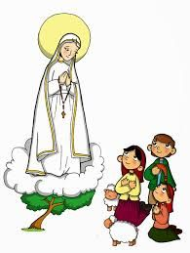
Mary adds a prayer to the Rosary.
“When you pray the Rosary, say after each Mystery:
“Oh my Jesus, forgive us our sins, save us from the fires of Hell. Lead all souls to Heaven, especially those in most need of your mercy”.
Notes:
El primer paso es la oración con el coraón, el Angel de Fátima se los explicó a los niños, El les dijo:
“Oren conmigo! Los corazones de Jesús y María escuchan sus oraciones”
La oración es hablar con Dios, cuando nosotros queremos a alguien le ponemos atención a lo que esa persona nos dice. Cuando nosotro oramos Jesús y María nos escuchan porque ellos nos quieren mucho y se ponen muy contentos cuando hablamos con ellos, porque hay muchas personas que nunca hablan con ellos.
Cuando hablamos con Jesús y María les contamos lo que nos hace feliz ó lo que nos hace triste ó le podemos pedir que nos ayuden a conocerles más y a amarles más.
Entre todas las oraciones que ellos reciben , la de los niños es la que Ellos prefieren, entonces hay que aprovecharla.
Cuando oremos lo más importante es hacerlo con todo el corazón. ¿Qué quiere decir, con todo el corazón? Quiere decir, hacerlo con todo tu amor, con todo tu cariño y con toda tu atención.
Las palabras que uno usa durante la oración también son importantes podemos usar nuestras propias palabras ó usar las oraciones que ya estan escritas por nuestra iglesia y ofrecercelas a Jesús y a María.
La oración es un arma muy potente para sacar el mal y vencer a Satanás.
27

Slide 28
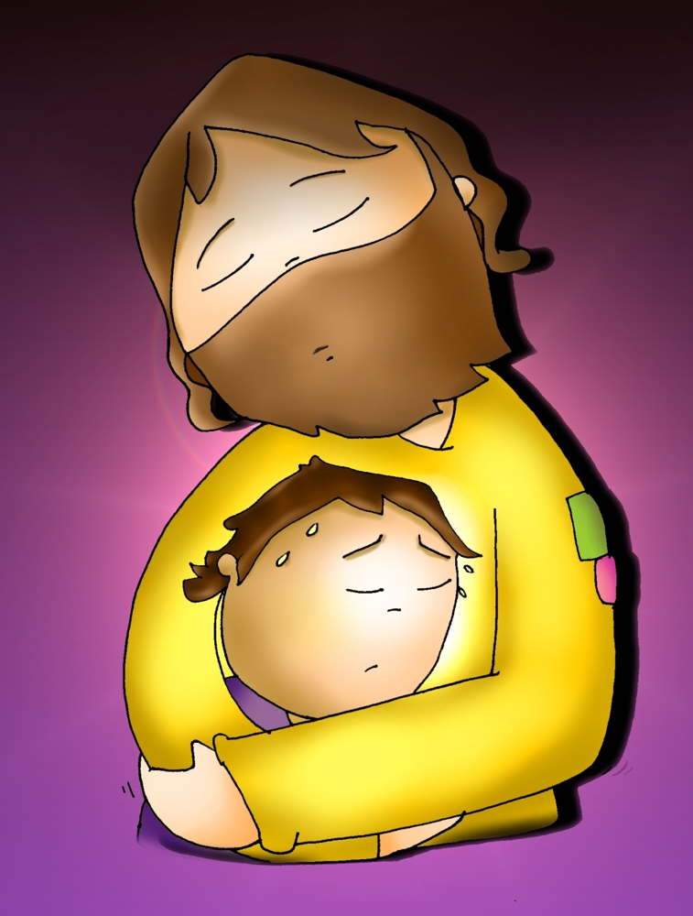
Jesus and Mary love sinners!
They ask for prayers to save them.
We can help save sinners!
Notes:
El primer paso es la oración con el coraón, el Angel de Fátima se los explicó a los niños, El les dijo:
“Oren conmigo! Los corazones de Jesús y María escuchan sus oraciones”
La oración es hablar con Dios, cuando nosotros queremos a alguien le ponemos atención a lo que esa persona nos dice. Cuando nosotro oramos Jesús y María nos escuchan porque ellos nos quieren mucho y se ponen muy contentos cuando hablamos con ellos, porque hay muchas personas que nunca hablan con ellos.
Cuando hablamos con Jesús y María les contamos lo que nos hace feliz ó lo que nos hace triste ó le podemos pedir que nos ayuden a conocerles más y a amarles más.
Entre todas las oraciones que ellos reciben , la de los niños es la que Ellos prefieren, entonces hay que aprovecharla.
Cuando oremos lo más importante es hacerlo con todo el corazón. ¿Qué quiere decir, con todo el corazón? Quiere decir, hacerlo con todo tu amor, con todo tu cariño y con toda tu atención.
Las palabras que uno usa durante la oración también son importantes podemos usar nuestras propias palabras ó usar las oraciones que ya estan escritas por nuestra iglesia y ofrecercelas a Jesús y a María.
La oración es un arma muy potente para sacar el mal y vencer a Satanás.
28

Slide 29
3. Finally, the Holy Virgin Mary asks for Consecration to her Immaculate for the conversion of sinners and to bring peace to the world.
Notes:
Read the slide
29

Slide 30
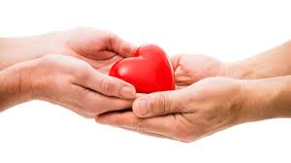
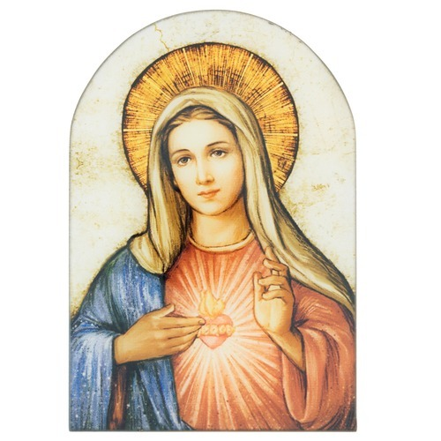
What is Consecration?
We exchange our heart for the Immaculate Heart of Mary.
We give our heart to Our Blessed Mother so she can take care of it. ,
We receive her heart so we may love and give to others as she loves and surrenders herself to others.
Notes:
Read the slide
30

Slide 31
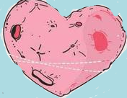
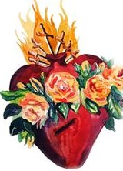
Consecration to the Immaculate Heart
What a Great Gift!
Exchange my weak and sinful heart…
…for the Immaculate Heart of Mary:
Notes:
Read the slide
31

Slide 32
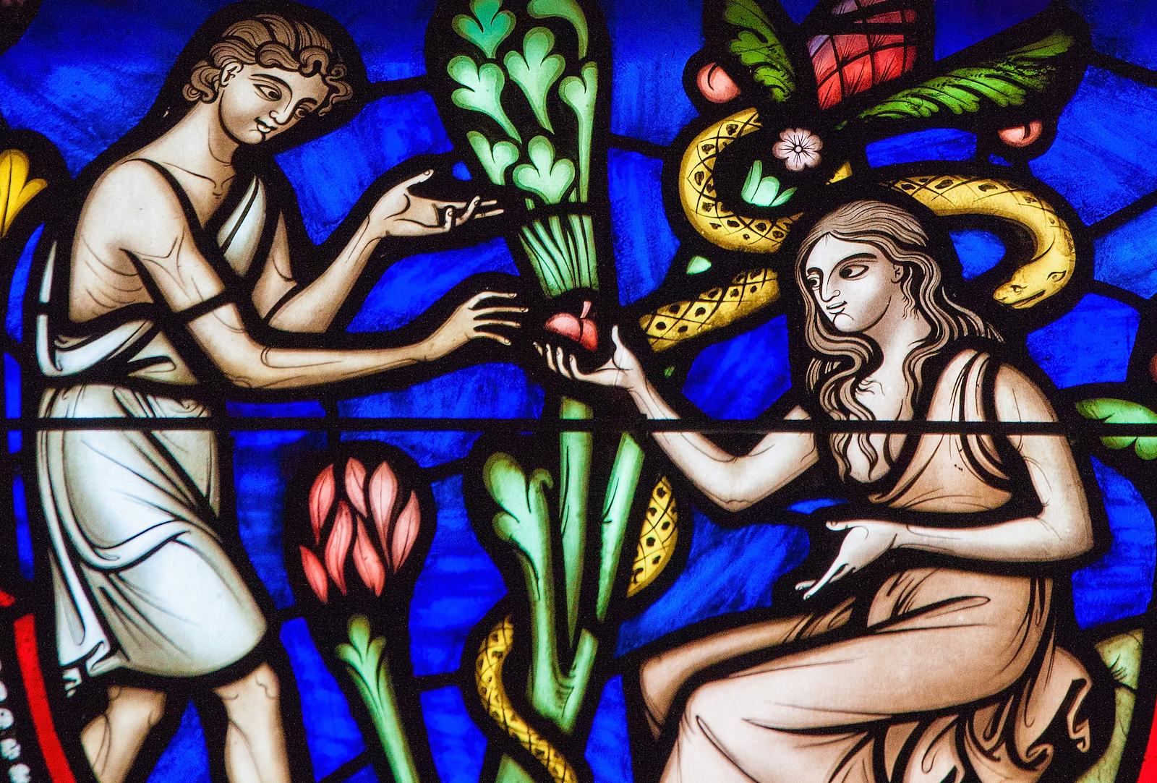
Consecration to the Immaculate Heart
What a Great Gift!
To receive a heart that never had the stain of original sin, the sin of Adam and Eve.
Notes:
Read the slide
32

Slide 33
Consecration to the Immaculate Heart
What a Great Gift!
A Heart that never sinned. It was always clean or immaculate. (roses+purity)
A Heart full of the Love of God.
(the fire=love)
A Heart filled with love for us.
(the fire=love)
A Heart that knows suffering and unites with our suffering to help us.
(the swords=suffering)
Notes:
Read the slide
33

Slide 34
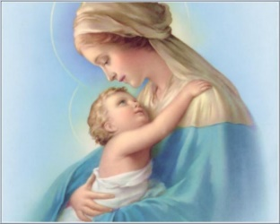
Consecration to the Immaculate Heart
What a Great Gift!
She can guide us because we feel her heart in us,
She gives us her thoughts, pure and holy, and filled with good ideas,
She gives us her feelings of love and compassion for others.
Notes:
Read the slide
34

Slide 35
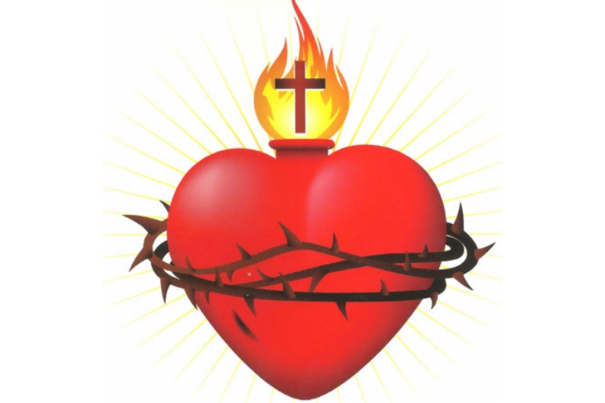
In the Consecration, the Virgin takes us to the Sacred Heart of Jesus.
What a Great Gift!
The perfect Heart of God, that burns for love of us.
(the fire=love)
The Heart of God, who suffered for our sins on the cross to open the gates of Heaven.
(the Cross=sacrifice for us)
The Heart of God, meek and humble, who always waits for us to return repentant to forgive us.
(the Crown of Thorns=our sins).
Notes:
Read the slide
35

Slide 36
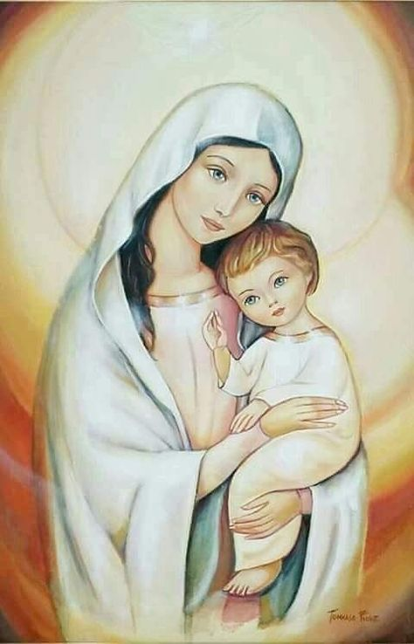
The Consecration
What a Great Gift!
United with Jesus and Mary, with our Rosaries and small Sacrifices, we can save souls, stop wars, and bring peace to the world.
Notes:
Read the slide
36

Slide 37
Do you want to help our Mother in Heaven?
YES, Blessed Mother!
I want to be your soldier
and serve Jesus, my King.
Help me to always say YES to Jesus.
Notes:
Read the slide
37

Slide 38
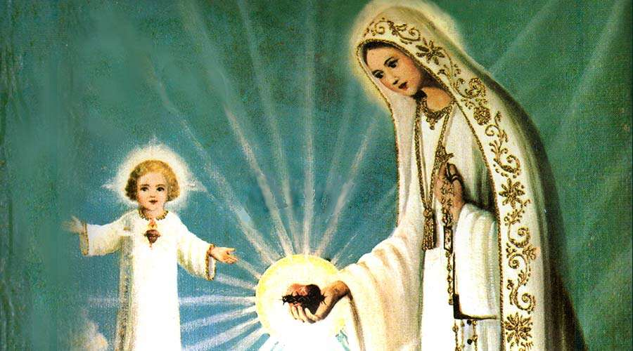
Our Mother will love that you give her your heart and she will give you Her Heart!
She said:
“In the end, My Immaculate Heart will Triumph!”
Notes:
Recordemos que nosotros no sabemos cuanto tiempo durará esta aventura, si es en un año, 10 años o 100 años… esto no lo sabemos porque ésto depende de las personas y de us valor. Una sóla cosa es segura, y es que la aventura tendrá un buen final porque la Virgen le hizo esta gran promesa a los niños de Fátima”
Al final mi Corazón inmaculado triunfará
Aqui se hace la meditación
38

Slide 39
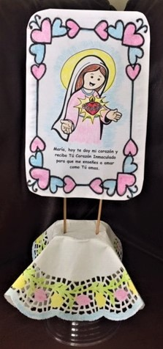
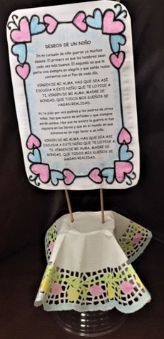
Instructions to prepare for the Consecration.
www.fcpeace.org
Make the Prayer Altar where the family unites to pray the Rosary and other prayers.
Notes:
Recordemos que nosotros no sabemos cuanto tiempo durará esta aventura, si es en un año, 10 años o 100 años… esto no lo sabemos porque ésto depende de las personas y de us valor. Una sóla cosa es segura, y es que la aventura tendrá un buen final porque la Virgen le hizo esta gran promesa a los niños de Fátima”
Al final mi Corazón inmaculado triunfará
Aqui se hace la meditación
39

Slide 40
See my Book of Prayers and color the 1st day and say the prayers together with the family. At the end, there is space to write your thoughts to Jesus and Mary.
MI BOOK OF PRAYERS FOR THE CONSECRATION TO THE IMMACULATE HEART OF MARY
Name

Slide 41
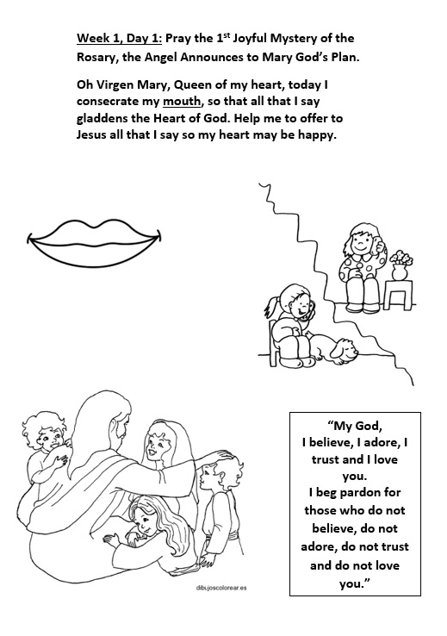

Slide 42
https://youtu.be/slh40a7ucSo?si=jijArGtcnKZXGN4x

